Slide 1

FEN BİLİMLERİ ENSTİTÜSÜ
2019 YILI FAALİYETLERİNE AİT BRİFİNG RAPORU
ŞUBAT 2020

Slide 2
MİSYON - VİZYON
Misyon
Fen ve Mühendislik alanında nitelikli araştırmacılar ile bilimsel ve teknolojik bilgi ve beceriye sahip bireyler yetiştirilmesi için gereken eğitim programlarının geliştirilmesini, etkin bir şekilde yürütülmesini sağlamak, tüm programlarda eğitimin kalitesinin yükseltilmesine katkı sağlamak, toplumsal gereksinimler ile ulusal ve uluslararası gelişmeleri göz önüne alarak yeni programların açılmasını teşvik etmek organizasyonunu sağlamak ve toplumun refah düzeyinin yükseltilmesine yönelik çıktıların üretilmesini sağlamak.

Slide 3
MİSYON - VİZYON
Vizyon
Aldığı eğitimin, mesleğini ve yaşam kalitesini geliştireceğine inanan nitelikli öğrenciler tarafından tercih edilen, yürüttüğü eğitim programlarıyla nitelikli bilim insanı yetiştiren, ulusal ve uluslararası düzeydeki araştırmalarını artırarak sürdüren ve mezunlarının aldıkları eğitimle alanlarında seçkin bir yere sahip olmalarını sağlayan, saygın ve tercih edilen bir kurum olmaktır.

Slide 4
MİSYON - VİZYON
Yukarıda verilen bilgilere göre Enstitümüzün misyonunu özetle şöyle sıralayabiliriz:
Üniversitemizin ilgili bölümlerinin öğretim elemanı ihtiyacını karşılamak,
Başka üniversitelere öğretim elemanı yetiştirmek,
Ülkemizde çeşitli kamu kuruluşlarının yetişmiş insan gücüne duyduğu ihtiyacı karşılamak,
Lisansüstü eğitimi, toplumun tüm katmanlarına yayarak akademik bilincin yaygınlaşmasını sağlamak,
Yabancı uyruklu öğrencilere lisansüstü eğitim vererek o öğrencilerin mensup olduğu ülkelerde bilim insanlarına duyulan ihtiyacı karşılamak,

Slide 5
MİSYON - VİZYON
Yabancı uyruklu öğrenciler aracılığı ile söz konusu öğrencilerin mensup olduğu ülkelerle dostane ilişkiler kurmak ve sürdürmek.
Amacı çağın gereklerine ve ülke ihtiyaçlarına uygun lisansüstü eğitim vermek olan Enstitümüz, bu amacını Üniversitemizin vizyonuna uygun olarak gerçekleştirme çabası içindedir. İstenilen amaca ulaşmak için, başarılı öğrencileri programlara almak, mevcut programlardaki dersleri geliştirmek ve ihtiyaca göre yenilemek öncelikli hedefleri arasındadır. Başarılı öğrencilerin seçiminde ALES ile mezuniyet notlarının ortalaması esas alınmaktadır.

Slide 6
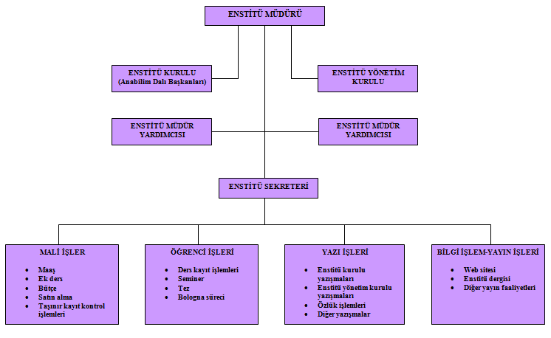
ORGANİZASYON ŞEMASI

Slide 7
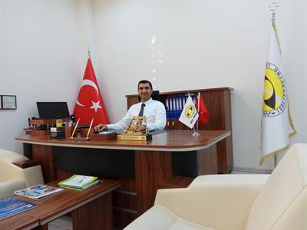
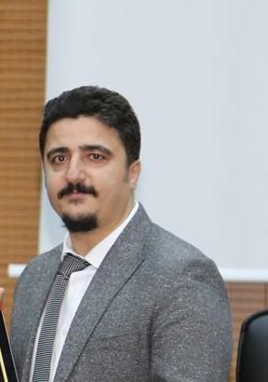
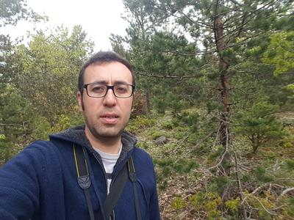
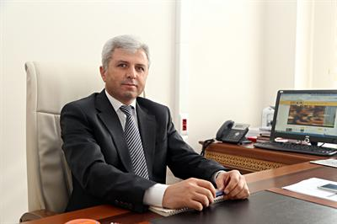
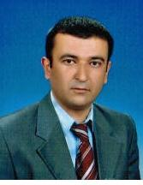
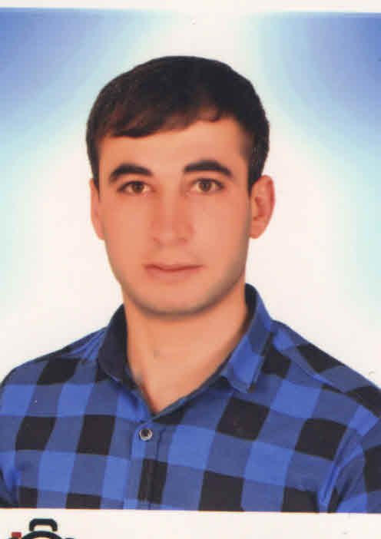
PERSONEL DURUMU
Doç. Dr. Fevzi HANSU
(Müdür)
Doç. Dr. Ali AKGÜL
(Müdür Yrd.)
Dr. Öğr. Üyesi Harun BEKTAŞ
(Müdür Yrd.)
Mehmet Sait AKSU
(Enstitü Sekreteri)
Hasan ÖZDEN
(Memur)
Cihat TÜRKAN
(Memur)

Slide 8
EĞİTİM - ÖĞRETİM İŞLERİ (ANABİLİM DALLARIMIZ)
Yüksek Lisans
1. Bahçe Bitkileri ABD (YYÜ ile Ortak)
2. Biyoloji ABD
3. Elektrik-Elektronik Mühendisliği ABD
4. Fizik ABD
5. Gıda Mühendisliği ABD
6. Kimya ABD
7. Kimya Mühendisliği ABD
8. Matematik ABD
9. Tarla Bitkileri ABD
10. Zootekni ABD
11. Şehir ve Bölge Planlama ABD
Kentsel Tasarım Programı
12. Matematik ve Fen Bilimleri Eğitimi ABD
13. Tarımsal Biyoteknoloji ABD
14. Biyosistem Mühendisliği ABD
Doktora
1.Elektrik Elektronik Mühendisliği ABD (Alm Kapalı)
2.Tarla Bitkileri ABD
3. Kimya Mühendisliği ABD
4. Kimya ABD
5. Matematik ABD

Slide 9
ENSTİTÜ YÖNETİM KURULU ÜYELERİ
Doç. Dr. Fevzi HANSU Başkan Enstitü Müdürü
Doç. Dr. Ali AKGÜL Üye Enstitü Müdür Yardımcısı
Yrd. Doç. Dr. Harun BEKTAŞ Üye Enstitü Müdür Yardımcısı
Prof. Dr. Ender Sinan POYRAZOĞLU Üye Mühendislik Fakültesi Dekanı
Prof. Dr. Ömer ŞAHİN Üye Rektör Yardımcısı
Prof. Dr. Cahit PESEN Üye Fen Edebiyat Fakültesi Dekanı

Slide 10
ENSTİTÜ KURULU ÜYELERİ
Doç. Dr. Fevzi HANSU | Başkan | Enstitü Müdürü
Doç. Dr. Ali AKGÜL | Üye | Enstitü Müdür Yardımcısı
Dr. Öğr. Üyesi Harun BEKTAŞ | Üye | Enstitü Müdür Yardımcısı
Prof. Dr. Ender Sinan POYRAZOĞLU | Üye | Gıda Mühendisliği Anabilim Dalı Başkanı
Doç. Dr. Fevzi HANSU | Üye | Elektrik-Elektronik Mühendisliği ADB
Doç. Dr. Veysi OKUMUŞ | Üye | Biyoloji Anabilim Dalı Başkan
Doç. Dr. Halil DEMİR | Üye | Kimya Mühendisliği Anabilim Dalı Başkanı
Doç. Dr. Çetin KARADEMİR | Üye | Tarla Bitkileri Anabilim Dalı Başkanı
Doç. Dr. Hüsnü KOÇ | Üye | Fizik Anabilim Dalı Başkanı
Dr. Öğr. Üyesi Muhemet Zeki KARİPÇİN | Üye | Bahçe Bitkileri Anabilim Dalı Başkanı
Doç. Dr. İbrahim TEĞİN | Üye | Kimya Anabilim Dalı Başkanı
Doç. Dr. Ali AKGÜL | Üye | Matematik Anabilim Dalı Başkanı
Dr. Öğr. Üyesi Nazire MİKAİL | Üye | Zootekni Anabilim Dalı Başkanı

Slide 11
ENSTİTÜ KURULU ÜYELERİ
Dr.Öğr.Üyesi Üye Matematik ve Fen Bilimleri Eğitimi Anabilim Dalı Başkanı
Doç.Dr. Behçet İNAL Üye Tarımsal Biyoteknoloji Anabilim Dalı Başkanı
Doç.Dr. Ali Beyhan UÇAK Üye Biyosistem Mühendisliği Anabilim Dalı Başkanı
Doç.Dr. Yaşar Bahri ERGEN Üye Şehir ve Bölge Planlama Anabilim Dalı Başkanı

Slide 12
YILLAR İTİBARİYLE MEZUN ÖĞRENCİ DURUMU
PROGRAM | ÖNCEKİ YILLAR | 2018 | 2019 | TOPLAM
Bahçe Bitkileri ABD (Ortak) | 14 | 4 | 13 | 31
Biyoloji ABD (Ortak) | 8 | 3 | 2 | 15
Biyoloji ABD |  |  | 2
Elektrik-Elektronik Mühendisliği ABD (Ortak) | 2 | 1 | 2 | 38
Elektrik Elektronik Mühendisliği ABD | 9 | 10 | 11
Elektrik Elektronik Mühendisliği ABD (Doktora) |  |  | 3
Tarla Bitkileri ABD(Ortak) | 11 | 4 |  | 41
Tarla Bitkileri ABD | 2 | 8 | 14
Tarla Bitkileri ABD (Doktora) |  |  | 2
Zootekni ABD (Ortak) | 3 |  |  | 14
Zootekni ABD | 7 | 1 | 3
Gıda Mühendisliği ABD (Ortak) | 3 | 4 | 1 | 16
Gıda Mühendisliği ABD |  | 1 | 7
Kimya ABD | 7 | 5 | 9 | 21
Kimya Mühendisliği ABD | 3 | 3 | 6 | 12
Matematik ABD | 4 | 7 | 5 | 16
Fizik ABD |  | 1 | 3 | 4
TOPLAM | 73 | 52 | 83 | 208

Slide 13
YILLAR İTİBARİYLE MEZUN ÖĞRENCİ SAYILARININ GRAFİKSEL GÖSTERİMİ
EĞİTİM – ÖĞRETİM İŞLERİ

Slide 14
YILLARA GÖRE LİSANSÜSTÜ ÖĞRENCİ SAYILARI
PROGRAM | 2016 | 2017 | 2018 | 2019
YÜKSEK LİSANS
Bahçe Bitkileri ABD | 26 | 35 | 35 | 29
Biyoloji ABD | 19 | 15 | 20 | 16
Elektrik Elektronik Mühendisliği ABD | 38 | 33 | 20 | 17
Tarla Bitkileri ABD | 56 | 58 | 57 | 47
Zootekni ABD | 34 | 25 | 16 | 07
Gıda Mühendisliği ABD | 20 | 22 | 26 | 19
Kimya ABD | 30 | 31 | 28 | 20
Kimya Mühendisliği ABD | 26 | 26 | 23 | 20
Matematik ABD | 39 | 35 | 38 | 33
Fizik ABD | 6 | 9 | 11 | 8
Matematik ve Fen Bilimleri ABD |  |  |  | 19
Şehir ve Bölge Planlama ABD |  |  |  | 24
Tarımsal Biyoteknoloji ABD |  |  |  | 17
Biyosistem Mühendisliği ABD |  |  |  | -
DOKTORA
Elektrik Elektronik Mühendisliği ABD | 6 | 6 | 7 | 3
Tarla Bitkileri ABD | 5 | 6 | 7 | 7
Kimya Mühendisliği ABD |  |  |  | -
Matematik ABD |  |  |  | -
Kimya ABD |  |  |  | 1
TOPLAM | 305 | 301 | 288 | 287

Slide 15
YILLARA GÖRE LİSANSÜSTÜ ÖĞRENCİ SAYILARININ GRAFİKSEL GÖSTERİMİ

Slide 16
AKTİF ÖĞRENCİ DURUMLARI
Anabilim Yüksek Lisans Doktora Toplam
Bahçe Bitkileri 29 29
Biyoloji 16 16
Elektrik-Elektronik Müh. 17 3 20
Fizik 08 08
Gıda Müh. 19 19
Kimya 20 1 21
Kimya Müh. 20 20
Matematik 33 33
Tarla Bitkileri 47 7 54
Zootekni 07 07
Matematik ve Fen Bilimleri Eğitimi 19 19
Kentsel Tasarım 24 24
Tarımsal Biyoteknoloji 17 17
GENEL TOPLAM 274 11 287

Slide 17
YABANCI UYRUKLU ÖĞRENCİ SAYILARI
Anabilim Ders dönemindeki Tez dönemindeki Toplam
Dalı öğrenci sayısı öğrenci sayısı
Bahçe Bitkileri 0 0 0
Biyoloji 0 0 0
Elektrik-Elektronik Müh. 0 1 1
Fizik 0 0 0
Gıda Müh. 0 0 0
Kimya 1 1 2
Kimya Müh. 0 0 0
Matematik 0 1 1
Tarla Bitkileri 0 0 0
Zootekni 0 0 0
GENEL TOPLAM 1 3 4

Slide 18

DİPLOMALAR ve EKLERİ

Slide 19


Slide 20
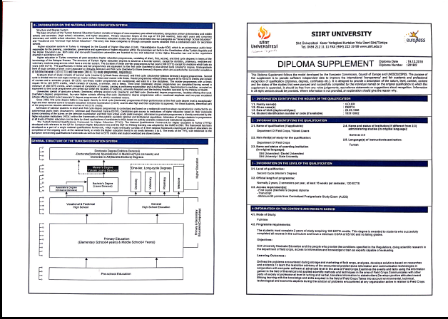

Slide 21

TEZ KAPAKLARI
ESKİ HALİ

Slide 22

TEZ KAPAKLARI (Yüksek Lisans)
YENİ HALİ

Slide 23

TEZ KAPAKLARI (Doktora)
YENİ HALİ

Slide 24
BÜTÇE VE HARCAMALAR
HAZİNE YARDIMI
 | Bütçe Ödeneği | Serbest Ödenek (b) | Gerçekleşme Durumu% (a*100)/b | Kesin Harcama (a) | Kalan Ödenek | Açıklama
01- Personel Giderleri | 1.408.160,00 | 1.408.160,00 | 100 | 1.408.159,85 | 0,15 | ---
01-Personel Giderleri İkinci Öğretim | 30.600,00 | 30.600,00 | 93 | 28.406,81 | 2.193,19 | ---
02- Sos. Güv. Kur. D. Prim. Giderleri | 32.500,00 | 32.500,00 | 93 | 30.104,00 | 0,55 | 2.396,00 TL Tenkis
03- Mal ve Hizmet Alım Giderleri | 23.700,00 | 23.700,00 | 87 | 20.697,25 | 3.002,75
05- Cari Transferler | --- | --- | --- | --- | --- | ---
06- Sermaye Giderleri | --- | --- | --- | --- | --- | ---
TOPLAM | 1.494.960,00 | 1.494.960,00 | 99 | 1.487.367,91 | 5.196,64 | ---

Slide 25
BÜTÇE VE HARCAMALAR

Slide 26
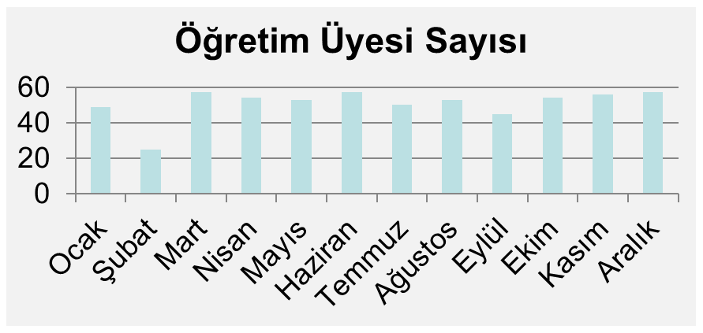
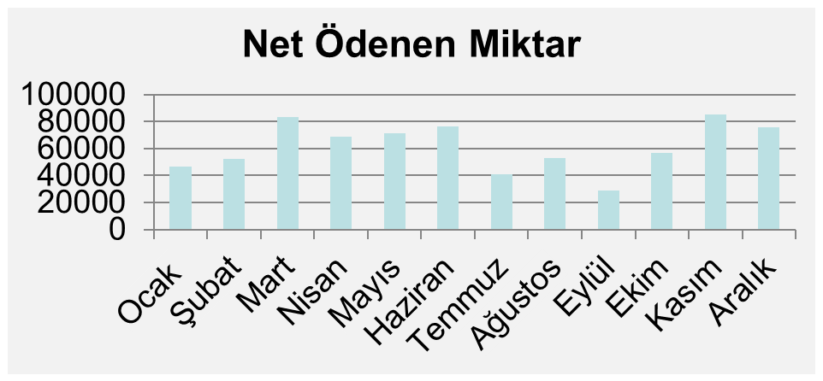
BÜTÇE VE HARCAMALAR
2019 yılında ek dersten
yararlanan öğretim
üyesi sayısı:68
2019 yılında ödenen
ek ders ücreti
TOPLAM: 1.223.801,00 TL

Slide 27
GENEL DEĞERLENDİRME
Ek ders tahakkuk işlemleri ile ilgili gerekli düzenlemeler yapılarak standart getirildi.
Öğrenci ders kayıt sistemindeki aksaklıklar giderilerek, özellikle Bologna süreci ve TYYÇ standartlarına uygun hale getirildi.
Enstitümüz, yeni açılan Yüksek Lisans (Tarımsal Biyoteknoloji ve Biyosistem Mühendisliği ABD ) ve Doktora Programı (Kimya ve Matematik) ile birlikte 14 Anabilim Dalında (14 Yüksek Lisans Programı ve 5 Doktora Programı) Eğitime devam etmektedir.
Enstitümüz “Türkiye Teknoloji ve Uygulamalı Bilimler Dergisi” ile yayın hayatına devam etmektedir.
Öğrenci işleri ile ilgili dosyalama ve arşiv sistemi oluşturularak belirli bir standart sağlanmıştır.
Diploma eklerindeki dil ve yazımla ilgili eksiklikler giderilerek öğrencilerimize Diploma ile beraber verilmeye başlanmıştır.
Web saymamızda sunulan bilgiler Kalite Yönetim Sistemine uygun hale getirilmiştir.
Siirt Üniversitesi BAP Koordinatörlüğü ile yapılan mutabakat sonucunda lisansüstü öğrenci tez projeleri ile ilgili düzenlemeler getirildi.

Slide 28
ZAYIF YÖNLER, ÖNERİLER VE İHTİYAÇLAR
Otomasyonun enstitülerde bağımsız olmaması (özellikle ders takibi ve notların girilmesindeki gecikmelerin üstesinden gelinebilmesi ve de doğru elden takip edilebilmesi )
Ana bilim dallarının resmi yazılarda gereken hassasiyeti göstermemeleri ve bu konuda enstitünün uyarılarına rağmen gereken ilgiyi göstermemeleri. (Gecikmeler ve ek derslerin zamanında gelmemesi ve ayrıca ödemelerde izinli günlere yeterince dikkat edilmemesi)
Bazı Öğrenciler ile bazı danışmanların bazı konulara yeterince ilgili olmamaları.
Bazı anabilim dallarında doktora programının açılması için gerekli sayıda öğretim üyesinin bulunmaması
İlgili Anabilim dallarımızdaki öğretim üyesi sayısının azlığı nedeniyle öğrencilerin danışman seçimlerinin sınırlı olması.
Artan öğrenci sayımız ve iş yükümüze paralel olarak memur gereksinimi (mümkünse en az 2 kişi)
Web sayfasında mezun olan öğrencilerimize ait bir arşiv veya havuz sisteminin oluşturulması.
Tüm enstitülerce ortak kullanılmak üzere bir adet Diploma Basım Makinesinin alınması

Slide 29
EĞİTİM – ÖĞRETİM İŞLERİ
KATILIMLARINIZLA BİZLERİ ONURLANDIRDIĞINIZ İÇİN
TEŞEKKÜR EDERİZ..!

Slide 30


